Slide 1
对联生成系统

Slide 2
目
录
壹
贰
叁
肆
背景介绍
原理简介
窗口呈现
程序演示

Slide 3
背景介绍
第一章

Slide 4
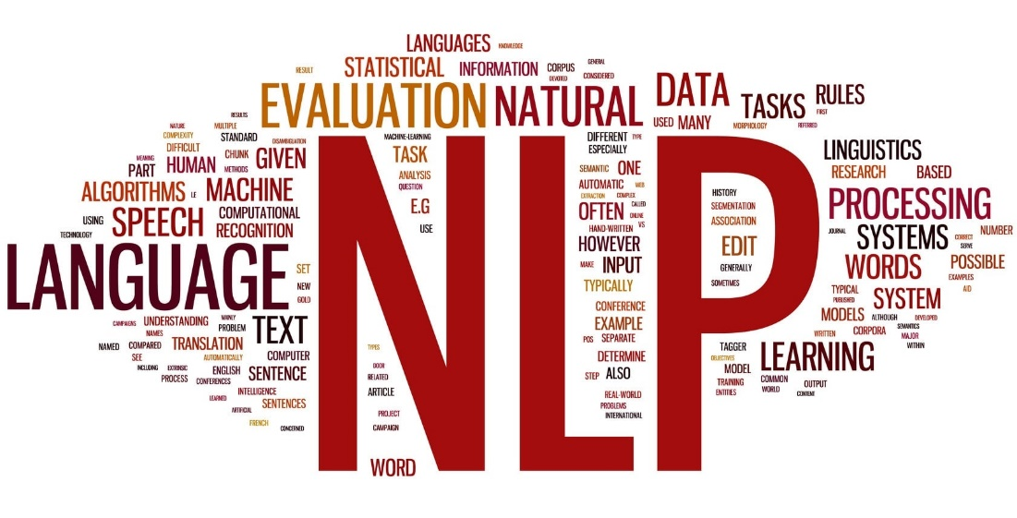

背景简介
NLP(Natural Language Processing)，即自然语言处理技术。其能实现人与计算机之间用自然语言进行有效通信的各种理论和方法。
自然语言理解(NLU)
我爱南航
I Love NUAA
自然语言生成(NLG)
NLP原理演示

Slide 5

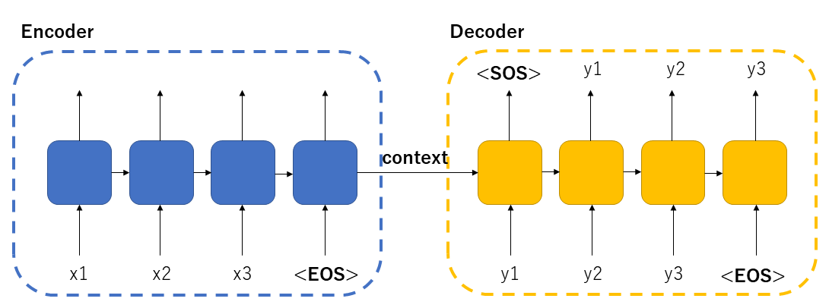
背景简介
随着硬件GPU计算能力的提升和深度学习框架的不断完善发展，将深度学习技术应用在自然语言的生成和自然语言的理解的Sequence-to-sequence 模型取得了一定突破性成果。本项目主要采用seq2seq架构实现对联生成。
seq
to
seq

Slide 6
原理简介
第二章

Slide 7
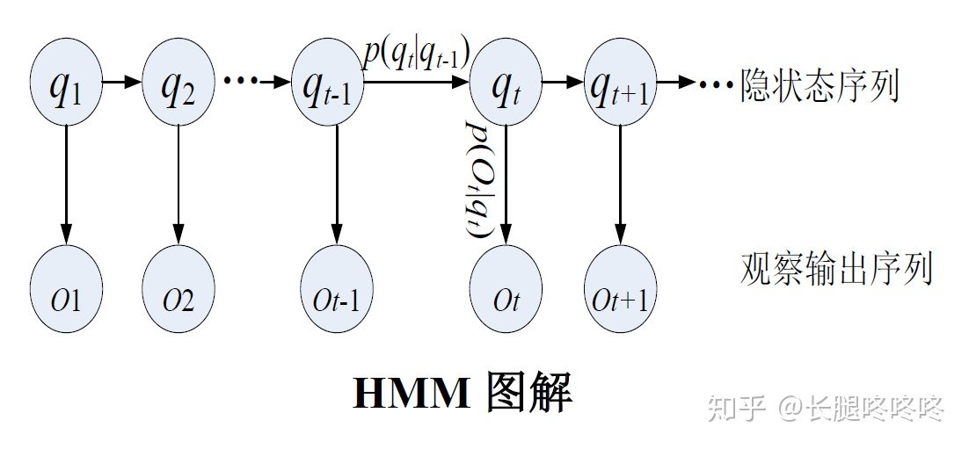
原理简介
1.隐马尔可夫模型（HMM）用来描述一个含有隐含未知参数的马尔可夫过程。
建模为模型λ=(转移概率矩阵,发射概率矩阵,初始状态分布)，状态序列为I，对应测观测序列为O。

Slide 8
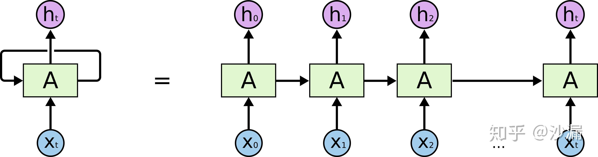
原理简介
2. RNN（Recurrent Nerual Network）递归神经网络，允许信息在神经元之间传递。适用于处理在时间（或空间）维度上相关的序列数据

Slide 9
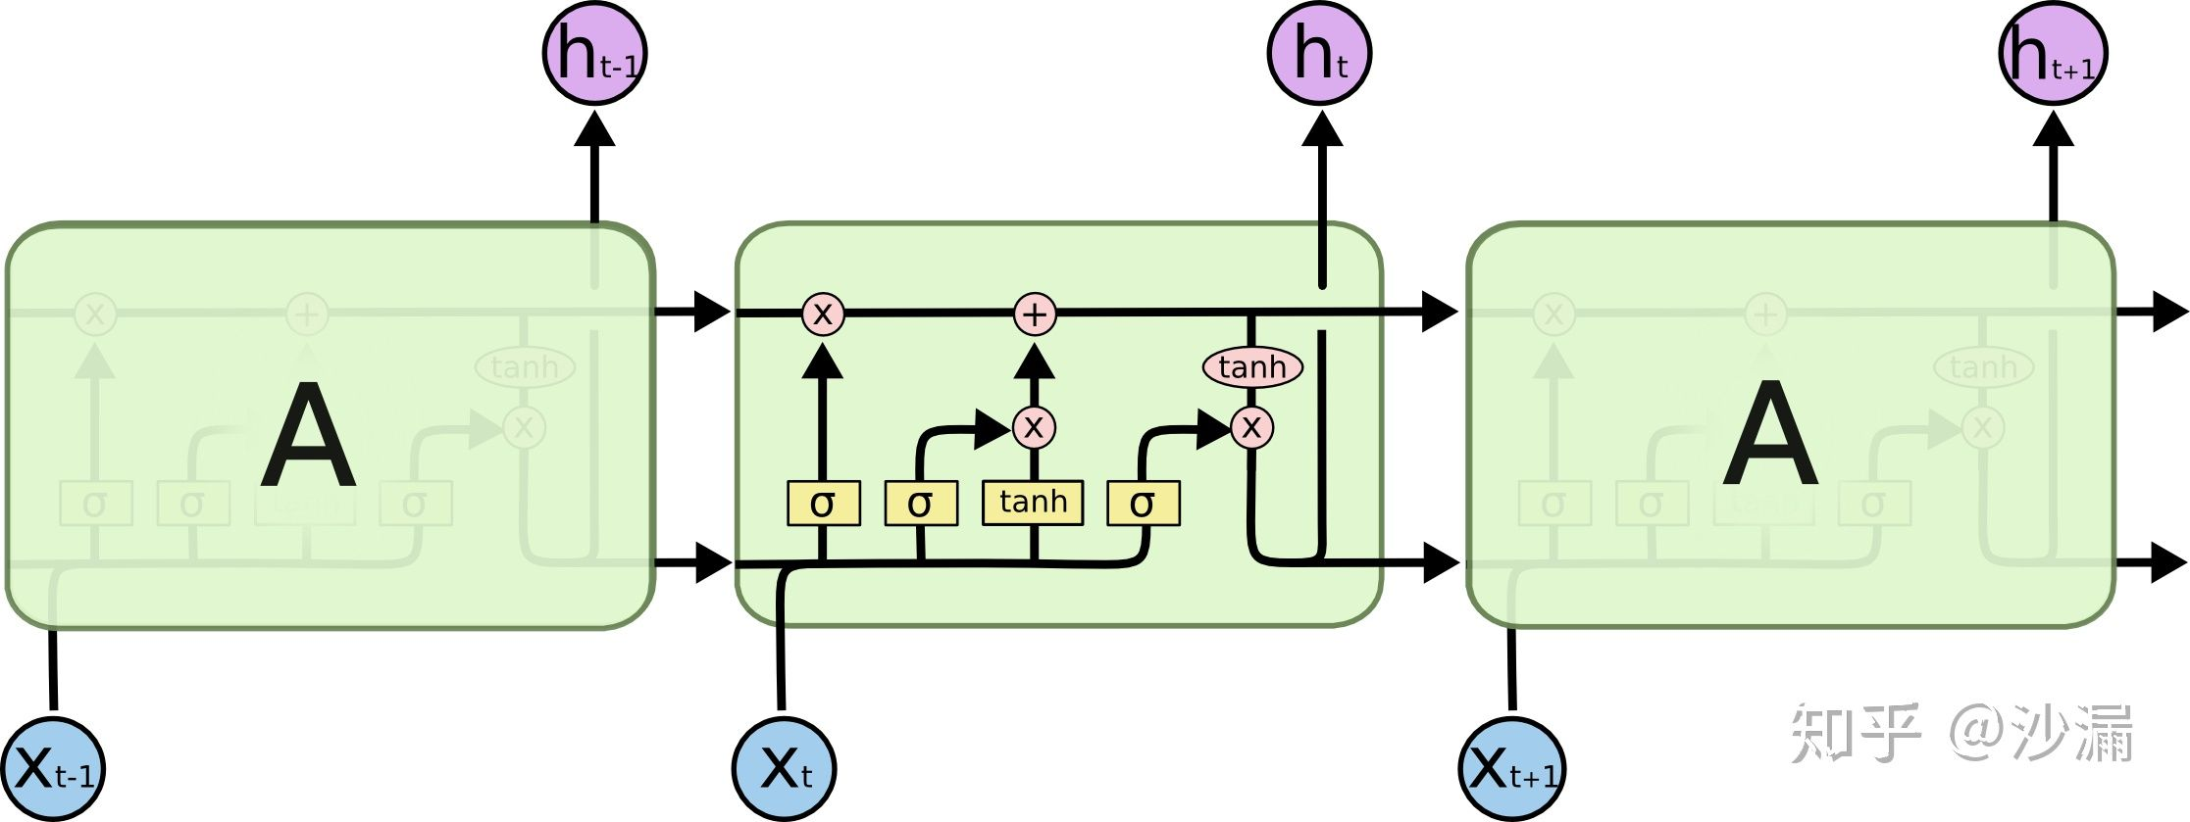
原理简介
3. LSTM(Long Short Term Memory)长短期记忆网络，通过模仿人脑的长期和短期记忆功能实现，具有如下基本特点：
为每个神经元细胞设计一个“门机制”，相当于“软”开关，长期保留有用信息。
区别于传统的前馈神经网络，LSTM属于递归范畴的深度学习神经网络。数据将被扩展到时间序列中，历史数据将对未来数据产生影响。

Slide 10
窗口呈现
第三章

Slide 11

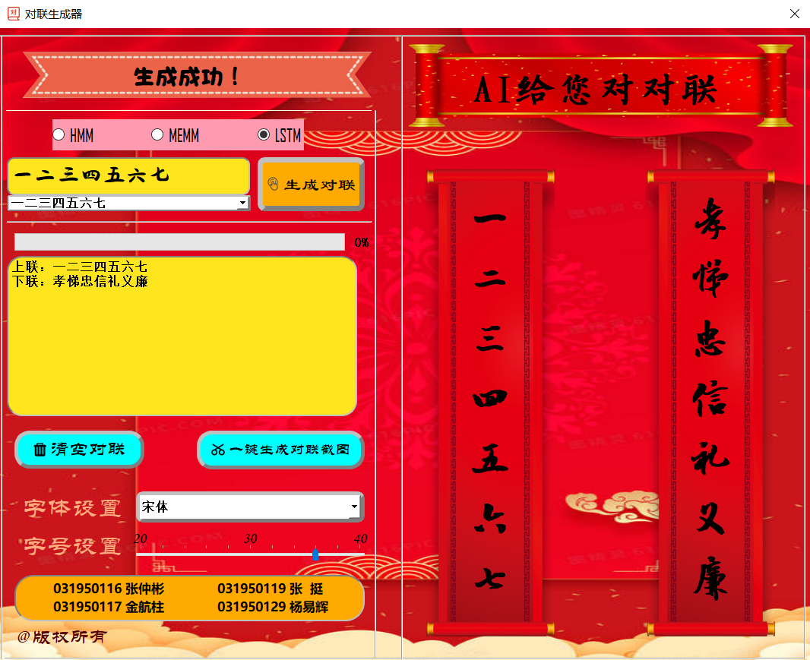
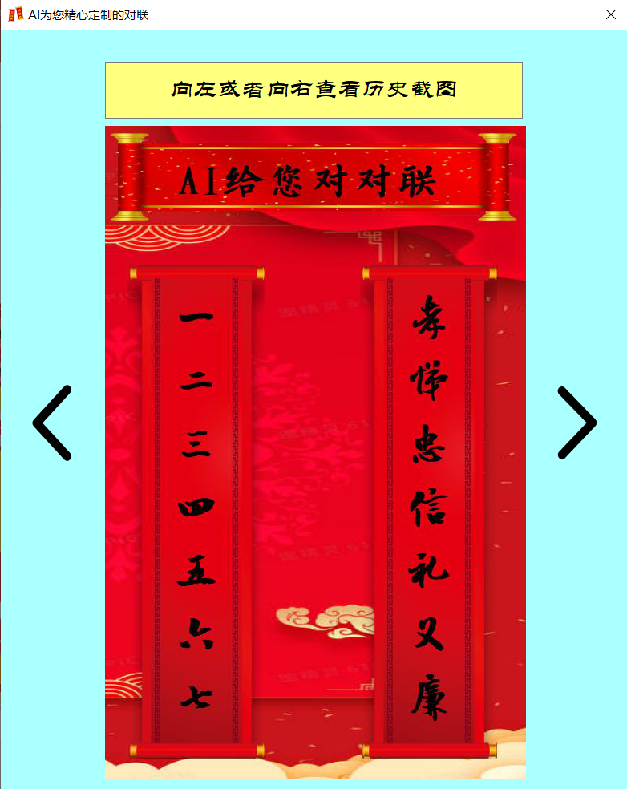
对联生成系统
主界面：控制面板，生成结果显示
子界面：效果预览，历史回放

Slide 12
对联生成系统
编译环境：Python 3.5 网络框架：tensorflow 1.6.0 运行：python main_window.py
主功能：
通过HMM/MEMM/LSTM网络生成对联，并于卷轴上展示
一键生成对联截图，查看历史生成记录
子功能：
自由设置目标对联样式（字体/字号）
标题文本框动态展示操作步骤信息
自定义输入对联上联，亦可使用下拉框快速输入上联样例
下拉框记忆历史输入记录，同时去重不重复记忆
结果展示框展示生成结果，并可自定义清除
通过多线程使用进度条动态展示生成进度
通过多线程使用子窗口展示最终截图结果

Slide 13
程序演示
第四章

Slide 14

分
工
031950116 张仲彬：编写对联生成训练网络(HMM,MEMM,LSTM),PyQt5窗口
程序所有控件功能实现，展示PPT制作
031950117 金航柱：利用Qtdesigner、QSS进行GUI界面布局设计，协助网络 调参
031950119 张 挺 ： GUI界面配色设计，协助网络权重训练
031950129 杨易辉：收集组件对联数据集，协助网络权重训练，协助修改展示
PPT与技术报告、PPT展示

Slide 15
感谢聆听

